Slide 1
[메인 모터(AC 400kW) 고장 수리 및 예비품 현황 ]
[1] #2호기 MAIN AC 400KW 모터 파손수리의 건
1. 사고 내역
- 발생일 : 2월 5일(목) 11:00분 경 (SD805SS-3249M 생산 중)
- 대상 설비 : 2호기 메인 모터 (AC 400kW)
- 발생 현상 : 가동 중 과부하(Overload) 트립 발생으로 인한 내부 베어링 손상에 의한 소손
- 사전점검 내용 : 진동 및 소음은 사전점검 시 확인하였으며, 회의결과 계속 사용키로 결정함(’25년 12월)
2. 원인 분석
- 베어링 파손 : 부하측 베어링의 장기 사용에 따른 피로 누적으로 파손 발생
- 2차 피해(소손) : 베어링 파손으로 인한 회전자 편심 및 마찰열 발생 → 권선(Coil) 절연 파괴 및 소손 유발
- 조치 내역 : 고장 즉시 예비모터 교체로 라인 복구 후 고장품은 외부 전문업체 (수신중전기)에 반출하여 정밀수리 예정
3. 수리 상세내역
▶ 총 수리 비용 : 15,400,000원 (VAT 포함), 네고: 15,000,000원
구분 | 상세 내용 | 비고
코일 재권선 | 소손된 구 권선 제거 및 신규 권선 작업 (Rewinding) | 성능 복원
기계 가공 | 베어링 손상으로 마모된 하우징부 육성 및 정밀 가공 | 치수 복원
소모품 교체 | 부하/반부하측 정밀 베어링 신규 교체 | -
정밀 밸런싱 | 회전자 다이내믹 밸런싱 및 무부하 시험 | 진동 억제

Slide 2
4. 예비품 활용으로 비가동 시간 및 손실감소 효과
- 금번 사고 발생 시, 사전 확보된 예비 모터를 활용하여 비가동 시간을 단축함
구분 | 예비품 미확보 (추정 수리 대기) | 예비품 활용 (즉시 교체) | 개선 효과
소요 시간 | 약 3일 ~ 5일 | 약 6시간 ~ 8시간 | 최대 약 4일(90시간) 단축
주요 공정 | 탈거 → 입고수리 → 재설치 | 탈거 → 예비품 즉시 설치 | 가동 중단 최소화
4.1 비가동 손실량 산출
- 기준 생산량: 시간당 약 700KG (24시간 연속 가동)
- 손실 방어 계산:
- 예비품 미확보 시 예상 손실(4일 기준): 700kg/hr X 24시간 X 4일 = 67,200kg
- 예비품 활용 시 실제 손실(7시간 기준): 700kg/hr X 7시간 = 4,900kg
- 성과 요약: 예비품 운영을 통해 약 62,300KG (62.3톤)의 생산량 손실감소 방지함
5. 예비품 현황 및 결론
- 설비의 안정적 가동을 위해 아래와 같이 주요 예비품을 관리하고 있음
품명 | 사양 | 수량 | 사용호기 | 신품가격(예상)
92mm 메인 모터 | AC 400kW | 1 | #2,7,8,13 | 약 41,,000천원
92mm메인 모터 | DC 262kW | 1 | #3,4,6,9,11,12 | 약 40,000천원
▶ 75mm 호기는 D/C 262Kw를 공용 사용가능 (모터와 기어박스 연결 리데나 개조)
6. 결 론
- 예비품 수리 후 준비상태로 유지하는 것이 문제발생 시 비가동으로 인한 생산량 감소보다 효과적임

Slide 3
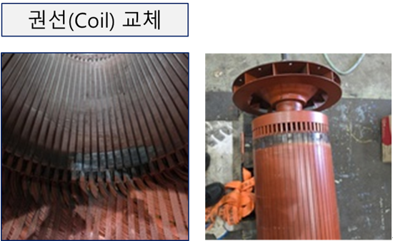
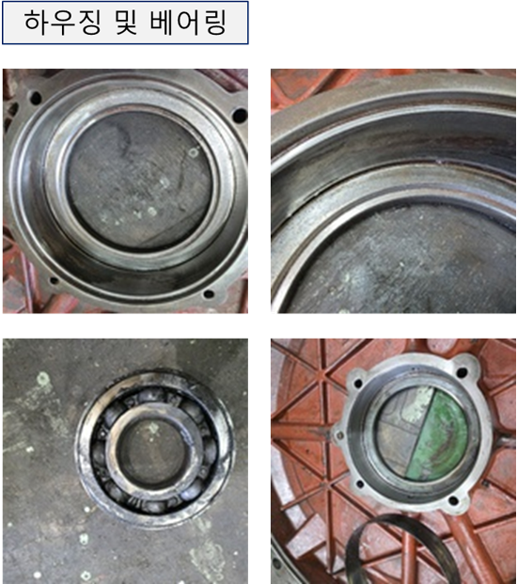
※ 첨부1 – 파손 모터 수리견적서 및 사진대지
※ 첨부2 - 신규 제작구매 시 견적서

